Slide 1

STUDIUM A PRAXE V ZAHRANIČNÍ
aneb Jak na to?

Slide 2
PRACOVIŠTĚ ZODPOVĚDNÉ ZA ORGANIZACI ZAHRANIČNÍCH POBYTŮ
Na MU:
  Centrum zahraničních studií
  Oddělení zahraničních vztahů fakulty
  Oboroví koordinátoři programu Erasmus
Mimo MU
  Národní agentura evropských programů
  Dům zahraničních služeb
  Fulbrightova komise
  Deutscher Akademischer Austausch Dienst

Slide 3
MOŽNOSTI ZAHRANIČNÍCH POBYTŮ
Studijní pobyty
  Většinou semestrální nebo celoroční pobyty
Pracovní stáže
  Stáže v oblastech blízkých studijnímu oboru
Výzkumné pobyty
  Práce v laboratořích, archívech, knihovnách, atd.
Letní školy
  Odborné nebo jazykové
  V zahraničí nebo v ČR

Slide 4
MOŽNOSTI ZAHRANIČNÍCH POBYTŮ
Podle kterých kritérií se dá vybrat druh pobytu?
  druh pobytů (studijní, výzkumný, pracovní, letní škola…atd.)
  destinace
  finanční podpora
  délka pobytu
  podmínky přihlášení/přijetí
  další…(např. specializace studia)

Slide 5
MOŽNOSTI ZAHRANIČNÍCH POBYTŮ
Jak najít možnosti zahraničních pobytů?
  leták mobilitního týdne
  www stránky CZS (http://czs.muni.cz)
    filtr mobilitních možností
    měsíční newsletter CZS
    IS vývěska
  www stránky zahraničních oddělení fakult
  www stránky agentur
  www stránky AIA (www.zahranici-stipendium.cz)
  EU portál (www.scholarshipportal.eu)

Slide 6
MOŽNOSTI ZAHRANIČNÍCH POBYTŮ
  Programy umožňující pobyty v Evropě
      ERASMUS+ (LLP)
          Studijní pobyty, pracovní stáže
      CEEPUS + freemover CEEPUS
      Fond na stipendia SCIEX-NMCh
      AKTION
      Mezivládní dohody
      Granty pro freemovers
      Utrecht Network
      Visegrádská stipendia
      Norské fondy a fondy EHP

Slide 7
MOŽNOSTI ZAHRANIČNÍCH POBYTŮ
  Programy umožňující pobyty mimo Evropu
      Mezivládní dohody
      Granty pro freemovers
      Studium na partnerských univerzitách
      ISEP
      Erasmus Mundus Aktivita II
      Fulbrightova stipendia
      Specifická stipendia

Slide 8
DOPORUČENÍ
Registrace na zasílání newsletteru CZS
Chytře si vybrat! (nejenom podle destinací…)
Včas! (informovat, plánovat, přihlásit, vyřídit administrativně…atd.)
Kvalitní přihláška!
Dobrý akademický plán (náplň pobytu, řešit otázku uznávání a hlavně, neprodloužit dobu studia!)
Zapojit se do dalších aktivit CZS/ISC/fakulta

Slide 9
STIPENDIJNÍ PROGRAM NA PODPORU STUDIJNÍCH POBYTŮ
www.ped.muni.cz
→ studium
  → stipendia
  → vyhlášené stipendijní programy
  - Podpora studijních pobytů
Podpora účasti studentů na zahraničních nebo domácích vzdělávacích akcích nebo stážích v institucích, které se bezprostředně vztahují k předmětu studia.

Slide 10
STIPENDIJNÍ PROGRAM NA PODPORU STUDIJNÍCH POBYTŮ
Určeno studentům Bc, Mgr, DSP v prezenční i kombinované formě studia
! Cílem programu není podpora studentů na jazykových kurzech, znalost cizího jazyka je předpokladem pro podporu daného studijního pobytu.

Slide 11
STIPENDIJNÍ PROGRAM NA PODPORU STUDIJNÍCH POBYTŮ
PODMÍNKY PŘIZNÁNÍ STIPENDIA
pozvání příslušného pracoviště nebo pozvánka
předložení žádosti se souhlasem školitele a vedoucího katedry v písemné i elektronické podobě minimálně šest týdnů před plánovaným odjezdem na studijní pobyt
(prospěch, opakování předmětů, studijní aktivity apod.)

Slide 12
STIPENDIJNÍ PROGRAM NA PODPORU STUDIJNÍCH POBYTŮ
VÝŠE PODPORY
Zahraniční pobyt: max. 10 000 Kč
náklady na dopravu (až do výše 100%),
účastnický poplatek (až do výše 100%)
náklady na ubytování (až do výše 50%, ve výjimečných a odůvodněných případech až 100%).
Část nákladů na ubytování a stravování si studenti hradí z vlastních prostředků.
Stipendium nezahrnuje kapesné.

Slide 13
STIPENDIJNÍ PROGRAM NA PODPORU STUDIJNÍCH POBYTŮ
PŘED ODJEZDEM
Student předloží vyplněnou žádost o stipendium + předběžnou kalkulaci cestovních nákladů
PO NÁVRATU
Student dodá:
Závěrečnou zprávu
Originály dokladů
Fotodokumentaci

Slide 14
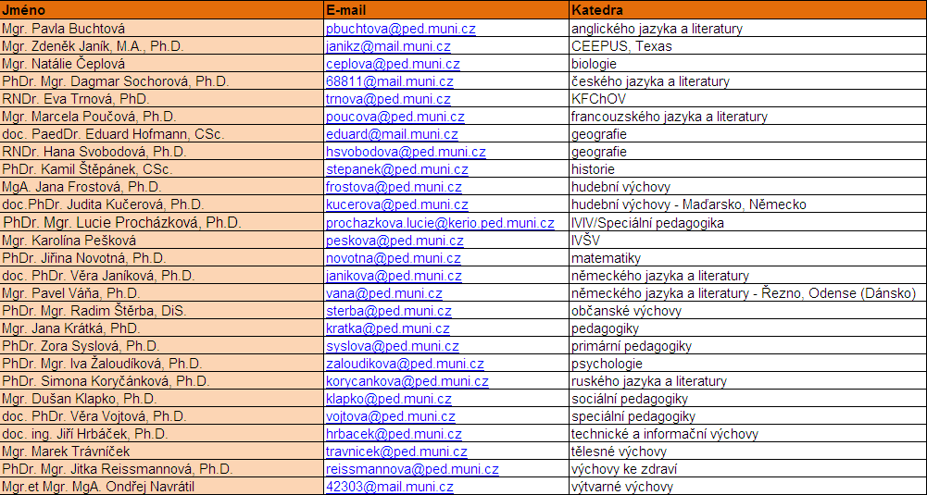
KOORDINÁTOŘI NA KATEDRÁCH PDF

Slide 15
EVIDENCE ZAHRANIČNÍCH POBYTŮ
LEGISLATIVA
Směrnice MU č. 8/ 2011
Metodický pokyn Centra zahraniční spolupráce č. 1/ 2014
Pokyn děkana č. 4/ 2012

Slide 16
EVIDENCE ZAHRANIČNÍCH POBYTŮ
pobyty delší než 14 dnů – povinnost evidence
PŘED VÝJEZDEM
IS MU → Student → Během studia → Stáže a pobyty → Založit novou stáž, studijní nebo pracovní pobyt
DO 5 TÝDNŮ OD ZAHÁJENÍ STÁŽE
Sken Learning Agreementu / Training Agreementu

Slide 17
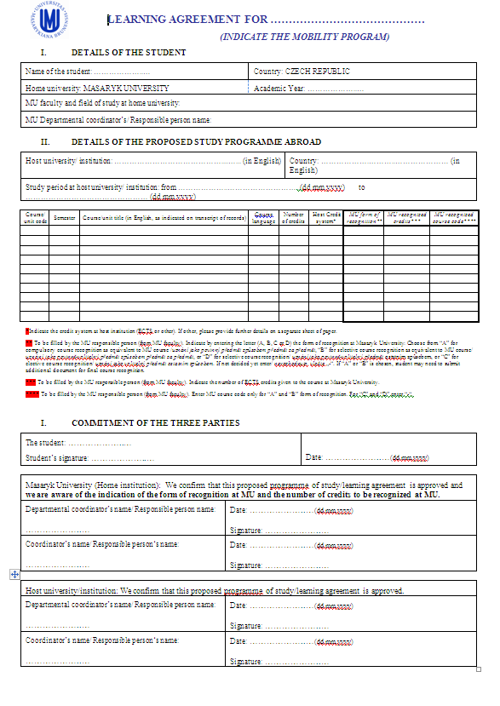

Slide 18
EVIDENCE ZAHRANIČNÍCH POBYTŮ
BĚHEM POBYTU
Changes to Learning Agreement

Slide 19
EVIDENCE ZAHRANIČNÍCH POBYTŮ
PO UKONČENÍ STÁŽE
Confirmation of Studies / Confirmation of Placement Period (do 10 dnů)
Transcript of Records (pouze studijní pobyty) (do 30 dnů)
Žádost o uznání předmětů ze zahraničí

Slide 20
ŽÁDOST O UZNÁNÍ PŘEDMĚTŮ ZE ZAHRANIČÍ
Všechny úspěšně absolvované předměty
prostřednictvím aplikace v IS
NA CO SI DÁT POZOR
malá a velká písmena (zakončení z, hodnocení Z / zakončení k, hodnocení P, hodnocení A, B, C, D, E)
žádost uložit
žádost podat

Slide 21
MOHLO BY VÁS ZAJÍMAT
Databáze zkušeností - Erasmus
http://erasmus-databaze.naep.cz/modules/erasmus/
Databáze zkušeností – ostatní pobyty
https://isois.ois.muni.cz/public/databaze-zkusenosti/
Mobilitní týden
http://czs.muni.cz/cs/udalosti/668-kapni-bozskou-mobilitni-tyden

Slide 22


Slide 23
Děkuji za pozornost!
Mgr. Ivana Hovořáková
Poříčí 7, přízemí
Úřední hodiny: po-pá 10:00-11:00
Telefon: 549 49 1606
Email: hovorakova@ped.muni.cz

